Slide 1
¿CÓMO PRESENTAR EL MENSAJE DE SALVACIÓN?

Slide 2
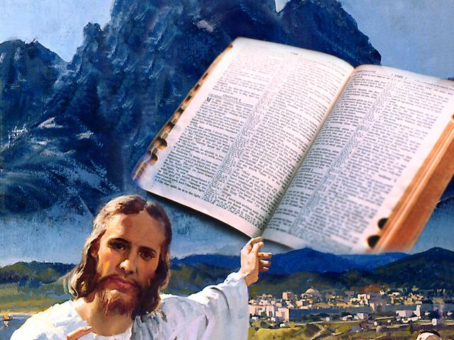
Lo que debemos tener en cuenta al predicar este mensaje.
“Sea vuestra palabra siempre con gracia, sazonada con sal, para que sepáis cómo debéis responder a cada uno”.
Colosenses 4:6.
“Estad siempre preparados para presentar defensa con mansedumbre y reverencia ante todo el que os demande razón de la esperanza que hay en vosotros”.
1 Pedro 3:15.
“He aquí, yo os envío como a ovejas en medio de lobos; sed, pues, prudentes como serpientes, y sencillos como palomas”. Mateo 10:16.

Slide 3
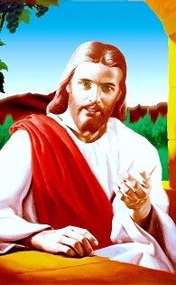
El ejemplo de Jesús.
Con firmeza: Jesús acusa y reprende a los escribas y fariseos.
Mateo 23.
Con ternura:
Jesús insta a sus discípulos a no resistir a los malos, sino a tratarlos bien.
Mateo 5:38-48.
(Cristo) “Con un poder terrible, denunciaba
toda intriga artificiosa, toda práctica deshonesta. … Expuso sin temor alguno, la hipocresía de los sacerdotes y gobernantes, fariseos y saduceos”. (RH 12-5-1910).
“El Salvador no suprimió nunca la verdad, sino que la declaró siempre con amor. En su trato con los demás, él manifestaba el mayor tacto, y era siempre bondadoso y reflexivo”. Obreros Evangélicos, 123.

Slide 4
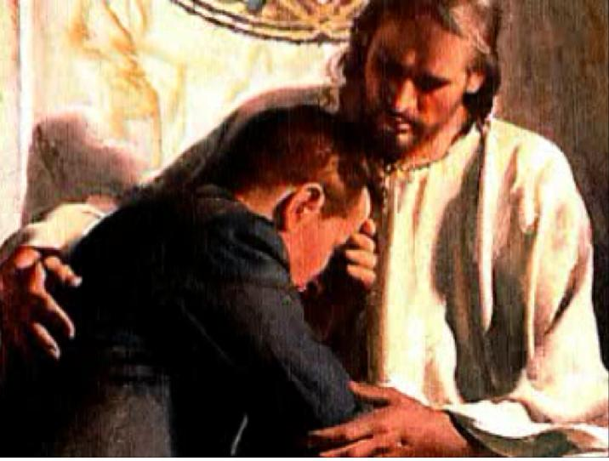
El ejemplo de Natán al reprender al rey David.
2 Samuel 12:1-14, y de Jesús al reprender a Simón el fariseo. Lucas 7:36-47.
“Como Natán con David, Cristo ocultó el objeto
de su ataque bajo el velo de una parábola.
Cargó a su huésped con la responsabilidad de pronunciar sentencia contra sí mismo. Simón había arrastrado al pecado a la mujer a quien ahora despreciaba”. DTG 520.
Simón “Vio que Jesús no quiso exponer a otros su culpa, sino que, por una correcta exposición del caso, trató de convencer su mente, y subyugar su corazón manifestando benevolencia. Una denuncia severa hubiera endurecido el corazón de Simón contra el arrepentimiento, pero una paciente admonición le convenció de su error”. DTG 521.

Slide 5
Lo cuento o no lo cuento.
“Entonces Jesús le dijo: Vete a tu casa, a los tuyos, y cuéntales cuán grandes cosas el Señor ha hecho contigo, y cómo ha tenido misericordia de ti”. Marcos 5:19.
“Entonces Jesús le dijo: Mira, no lo digas a nadie; sino ve, muéstrate al sacerdote, y presenta la ofrenda que ordenó Moisés, para testimonio a ellos. Mateo 8:4.
A veces es mejor callar:
Véase Marcos 14:61.

Slide 6
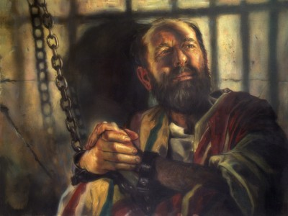
El ejemplo de Pablo.
Reprender con mansedumbre. Gálatas. 6:1. Reprender duramente. Tito 1:13.
Pablo fue diplomático en su carta a Filemón para que aceptara a Onésimo, pero reprendió duramente a Pedro. Gálatas 2:11-15.
Pablo le dice a los Filipenses que los ama entrañablemente. Filipenses 1:8, pero a los Gálatas a quienes también ama, les dice insensatos. Gálatas 3:1.
Pablo entendió que cada persona y circunstancia son distintas. “Me he hecho judío, … como sujeto a la ley, … como si yo estuviera sin ley. Me he hecho débil, … me he hecho de todo, para que de todos modos salve a algunos”. Véase 1Corintios 9:19-22.

Slide 7
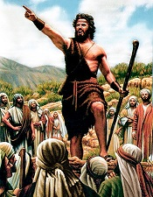
El testimonio de Juan el Bautista.
“Herodes el tetrarca, siendo reprendido por Juan a causa de Herodías, mujer de Felipe su hermano, y de todas las maldades que Herodes había hecho”. Lucas 3:19.
“…había enviado y prendido a Juan, y le había encadenado en la cárcel …”. Marcos 6:17.
“En su misión, el Bautista se había destacado como intrépido reprensor de la iniquidad, tanto entre los encumbrados como entre los humildes. Había osado hacer frente al rey Herodes y reprocharle claramente su pecado”. DTG 197.
“(Los verdaderos pastores) Darán el mensaje, ya sea que los hombres lo quieran escuchar o lo rechacen”.
Cada Día Con Dios, 53.

Slide 8
El testimonio White.
La obra que Cristo vino a hacer en nuestro mundo no consistía en erigir vallas y echar constantemente en cara a la gente el hecho de que estaba equivocada.
El que quiere dar la luz a un pueblo engañado debe acercársele y trabajar por él con amor. Debe llegar a ser un centro de influencia santa”. OE 386.
“El Señor quiere que su pueblo siga otros métodos que el de condenar lo malo, aun cuando la condenación sea justa. El quiere que hagamos algo más que lanzar contra nuestros adversarios acusaciones que no hacen sino alejarlos más de la verdad.
OE 386.

Slide 9
¿Cuál de los ejemplos citados arriba debemos tener en cuenta al predicar el mensaje del tercer ángel?
Todos son válidos, pero cada circunstancia es distinta.
“El corazón del sabio discierne el tiempo y el juicio”. Eclesiastés 8:5.
“El “corazón” del sabio -vale decir, su mente- discierne el tiempo adecuado de hablar y de callar. El sabio conoce los métodos y procedimientos correctos, y los sigue. Reconoce las oportunidades y las aprovecha cuando se presentan”. CBA, Eclesiastés 8:5.

Slide 10
“Te encarezco delante de Dios y del Señor Jesucristo, que juzgará a los vivos y a los muertos en su manifestación y en su reino,
que prediques la palabra; que instes a tiempo y fuera de tiempo; redarguye, reprende, exhorta con toda paciencia y doctrina”.
2Timoteo 4:1,2.

Slide 11
¿Está tu iglesia predicando el mensaje del tercer ángel?
Y más importante aún, ¿estás tú haciendo tu parte en el lugar que el Señor te ha asignado?

